Slide 1
Zvukové jevy

Slide 2
Zdrojem zvuku je chvějící se těleso.
Nepravidelné chvění – hluk (šustění, praskot…)
Pravidelné chvění – tón (jednoduchý zvuk)
Výšku tónu určuje jeho frekvence, měří se v Hz.
Základní tón – tón nejnižší frekvence, slyšíme ho nejsilněji
Harmonické tóny - vyšší tóny, jejich frekvence jsou celočíselnými násobky frekvence základního tónu

Slide 3
Zvuk se šíří látkami pevnými, kapalnými i plynnými. Nemůže se šířit ve vakuu.
Rychlost šíření zvuku ve vzduchu je 340m/s.

Slide 4
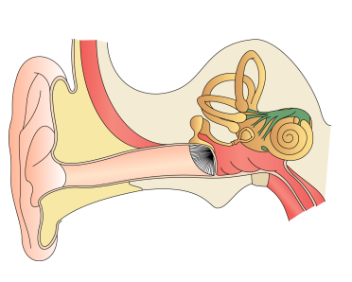
Ucho 17.5.
sluchové nervy
polokruhové kanálky
kladívko
boltec
hlemýžď
oválné okénko
zevní zvukovod
bubínek
třmínek
kovadlinka

Slide 5
Lidské ucho vnímá zvuky od frekvence 16 Hz -dolní hranice slyšitelnosti do frekvence 20 kHz – horní hranice slyšitelnosti.
infrazvuk – tóny s kmitočty menšími než 16 Hz
ultrazvuk – tóny s kmitočty většími než 20 kHz (ledvinové kameny, snímky dítěte v těle matky, vady v kovových odlitcích, trvalé směsi (emulze) nemísících se kapalin)

Slide 6
Ozvěna
Je způsobena odrazem zvuku na pevné překážce. Chceme-li slyšet ozvěnu zvuku (volání, písknutí), musíme být od odrážející stěny aspoň tak daleko, aby se zvuk rozšířil od nás k odrážející stěně a zpět za 0,1s. Za 0,1s zvuk urazí 340•0,1=34m, naše vzdálenost od stěny nesmí být menší než 17 m.
Při menších vzdálenostech slyšíme dozvuk – odražený zvuk je prodloužením původního zvuku. Následuje – li rychle za původním zvukem, zlepšuje poslech – koncertní síně.

Slide 7
Setká-li se dozvuk se zvukem následujícím, vnímáme hlas nebo jiné zvuky nezřetelně (nádražní haly).
Př. Hloubka moře se určuje tak, že se vyšle zvukový signál ke dnu moře. Jak hluboké je moře, jestliže se zvukový signál vyslaný z lodi vrátil za 4 sekundy? Rychlost zvuku ve vodě je 1 500 metrů za sekundu.
Př. Jak lze přibližně určit vzdálenost bouřky?

Slide 8
Ochrana před nadměrným hlukem
Ke srovnání hlasitosti zvuku se používá veličina hladina zvuku. Její jednotkou je bel (B), užívá se převážně její desetina – decibel (dB).
Delší pobyt v prostředí s hladinou zvuku nad 70dB je zdraví škodlivý (únava, nevolnost).
Při hladinách zvuku přes 80dB je ohrožen sluch.
Hlučná pracoviště – chrániče uší.

